Slide 1
聚焦五大能力建设，打造新的核心竞争力
——中建股份2018年工程总承包管理经验交流会
汇报单位： 中建八局
2018年12月13日

Slide 2
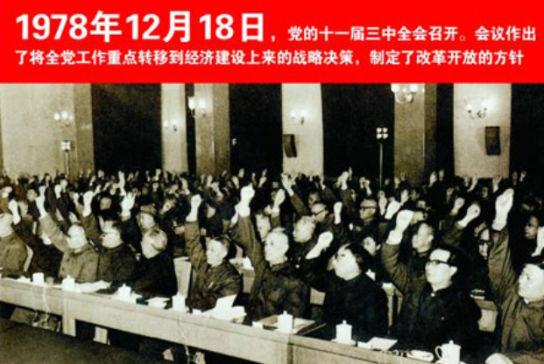
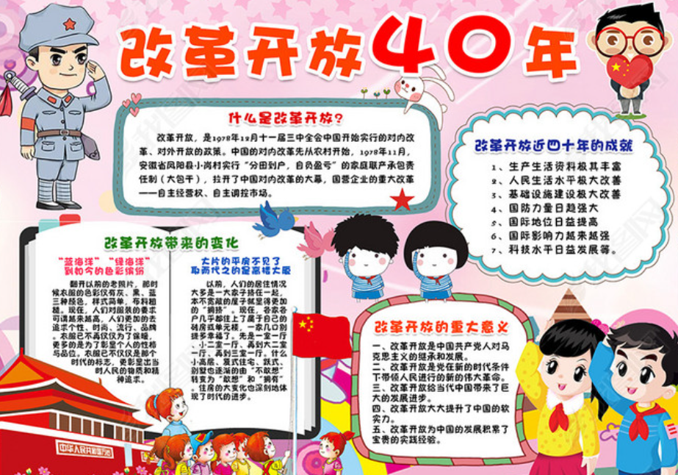
建筑业对经济发展和社会进步都发挥了巨大作用
改革开放以来，中国建筑业的发展取得了举世瞩目的成就。
我国的建筑行业无论从科技发展水平，到生产组织方式，都发生了重大的变革。
建筑业已经成为我国现阶段五大支柱产业之一。

Slide 3
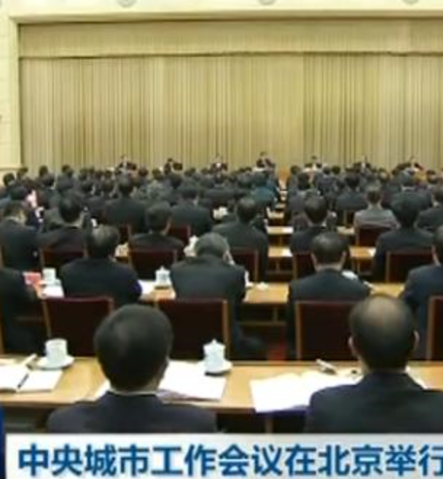
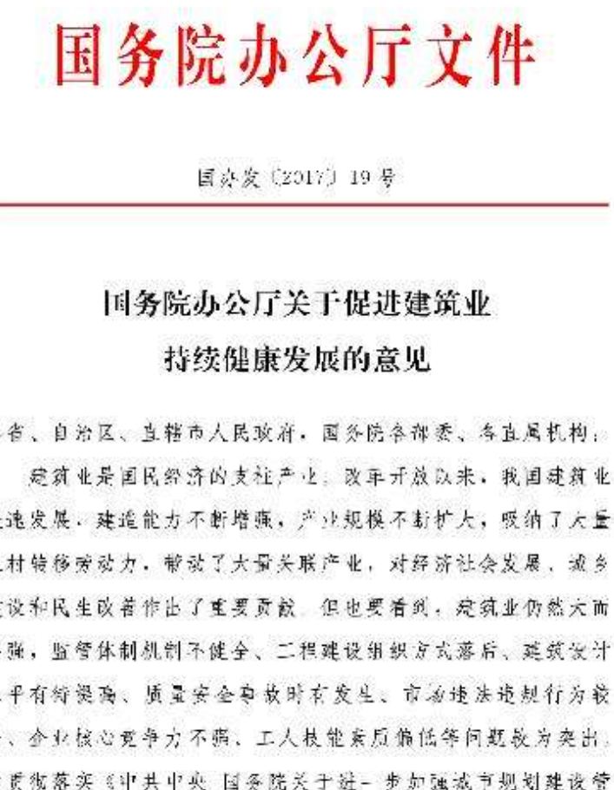
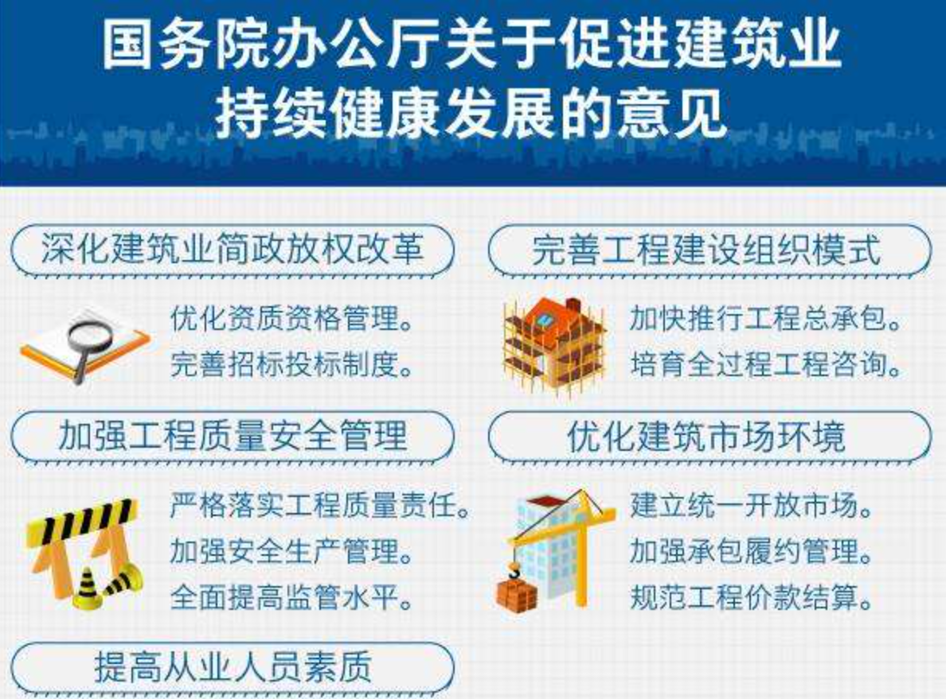
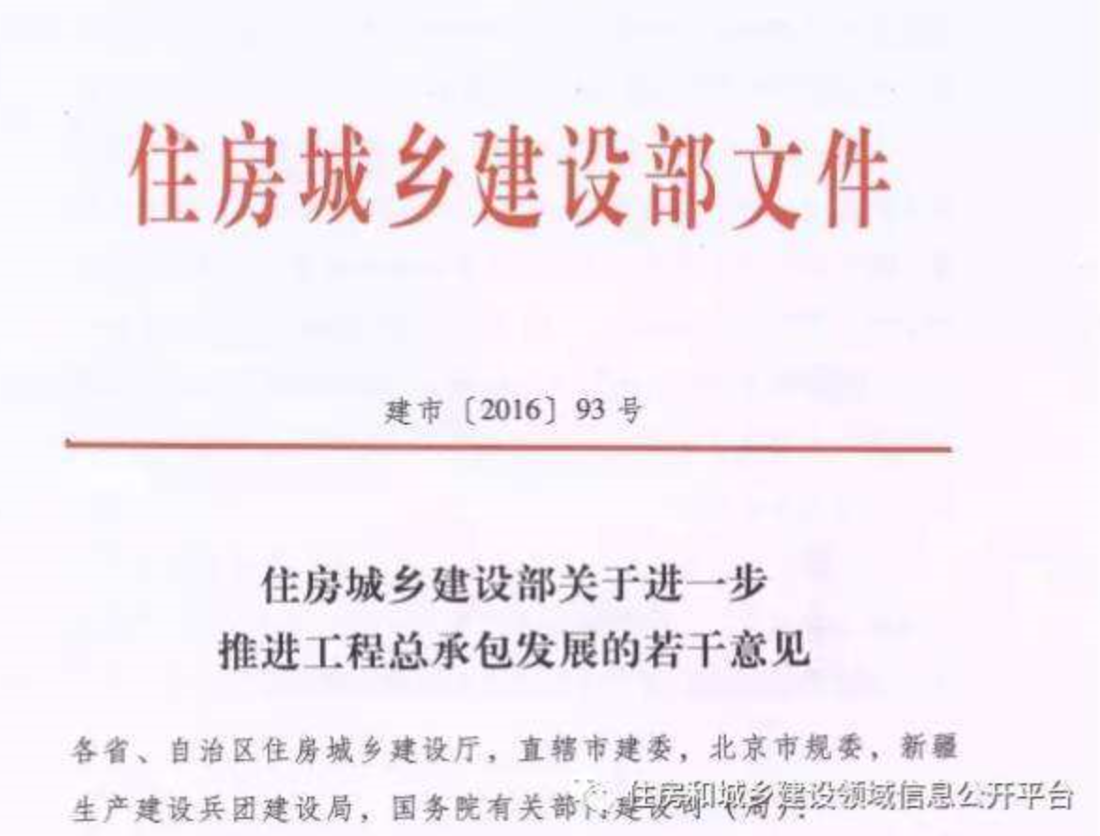
建筑业持续健康发展
2015年中央城市工作会议以来，党中央、国务院明确指出加快推进建筑业的深化改革。
住建部积极落实建筑业组织模式的转型升级，大力推进工程总承包管理。

Slide 4
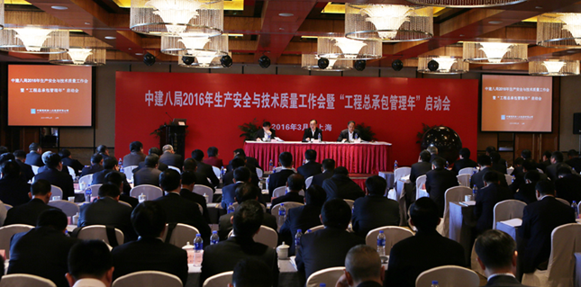


企业战略发展要务
近年来，为适应行业新形势，积极落实中建股份的整体部署，我局积极探索建立适应我局发展的工程总承包管理体系。在2016年初工作会上，明确了推进工程总承包管理能力提升的中长期规划、组织体系、制度体系、活动方案等工作，将推进工程总承包管理能力的持续提升为企业战略发展要务。

Slide 5
一、统一全局思想，明确总承包能力提升的工作方针
二、重视顶层设计，制定总承包能力提升的三年规划
三、创新管理举措，推进总承包管理的五大能力建设
四、推进总承包管理五大能力建设的展望

Slide 6
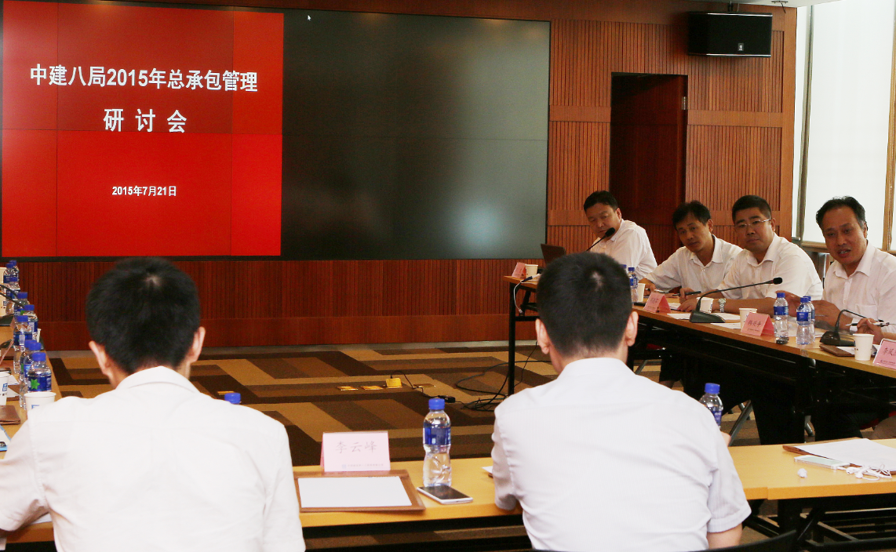
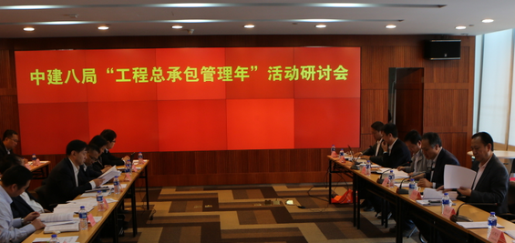
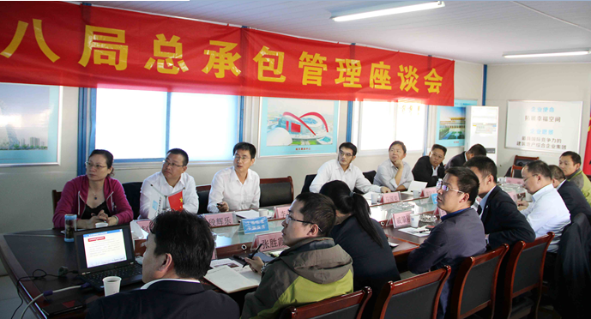
树立指导思想
聚焦能力提升
整体策划
全面部署
分部实施
不断完善
设计管理
计划管控
采购管理
专业管理
资源整合
Notes:
树立“整体策划、全面部署、分部实施、不断完善”的指导思想。
全局聚焦工程总承包管理的设计管理、计划管控、采购管理、专业管理、资源整合等五大能力提升

Slide 7
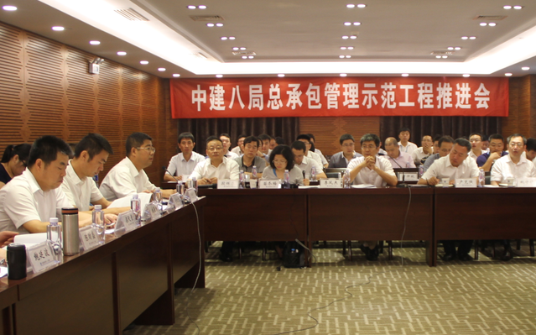
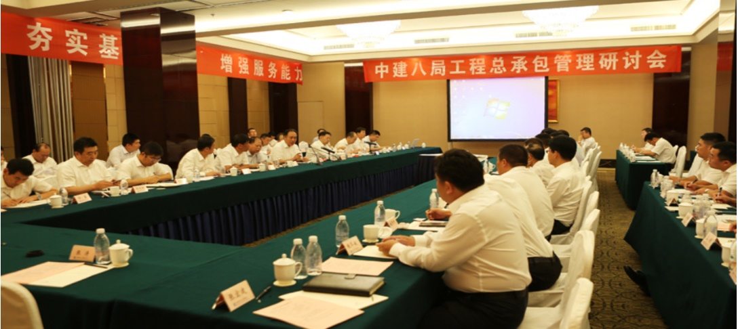
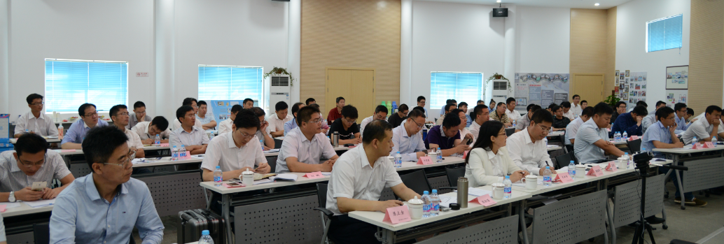
落实“转观念、强设计、推模块、夯基础、抓示范”的工作方针
用“工程总承包管理理念”管理“施工总承包项目”
01
统筹完善设计管理组织机构体系，进一步细化岗位职责和工作流程
02
建立“项目为实施中心、公司为管理中心、局为信息中心”的涵盖前期、设计、采购、施工、收尾项目全生命周期的计划管控信息系统
03

Slide 8
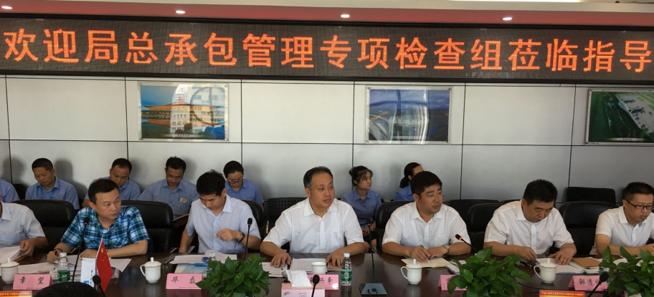
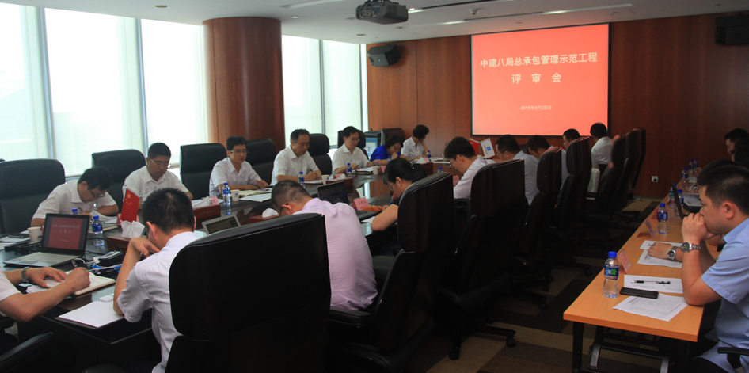
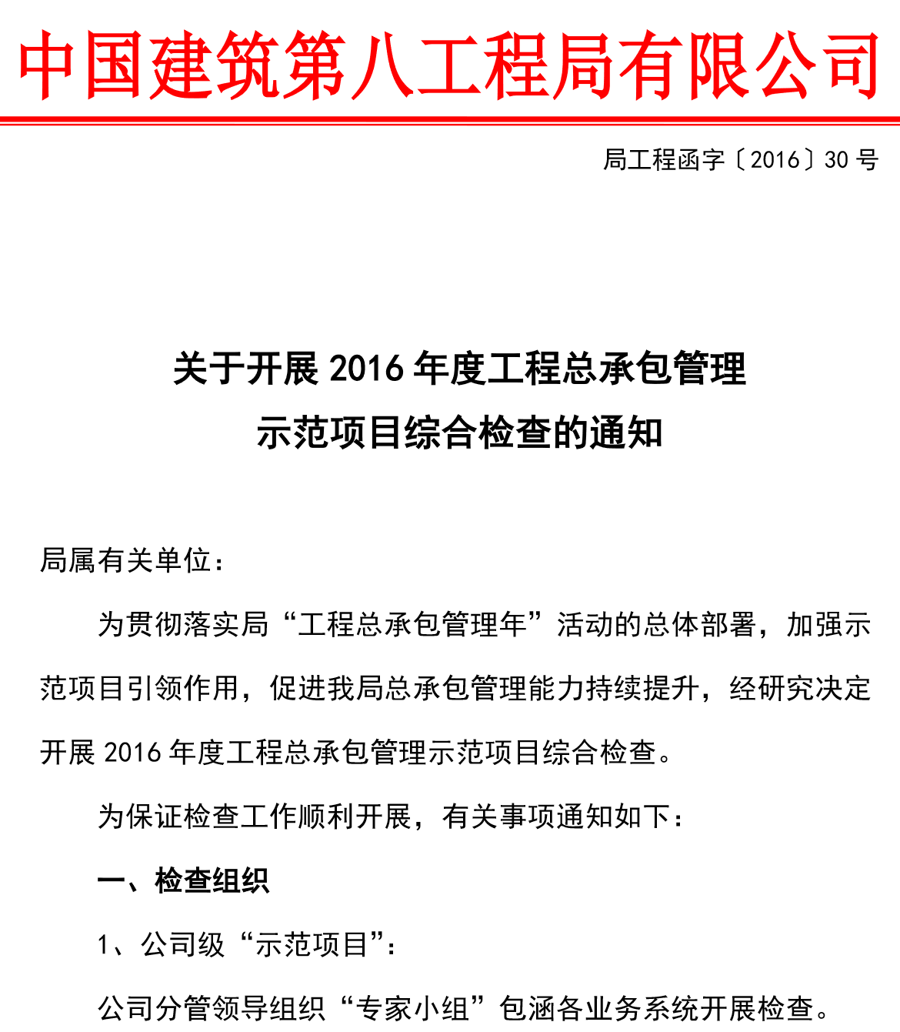
落实“转观念、强设计、推模块、夯基础、抓示范”的工作方针
加强文件制度、政策法规、规范标准等基础知识的学习，注重检查管理痕迹、加大知识考核，考图纸、考规范成为常态
04
局和公司示范工程加大管理创新力度，高端项目以管理引领为核心，一般项目以精细化管理为重点，达到可复制、可推广目的
05

Slide 9
一、统一全局思想，明确总承包能力提升的工作方针
二、重视顶层设计，制定总承包能力提升的三年规划
三、创新管理举措，推进总承包管理的五大能力建设
四、推进总承包管理五大能力建设的展望

Slide 10
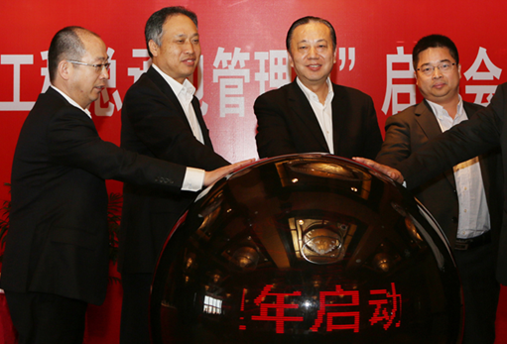
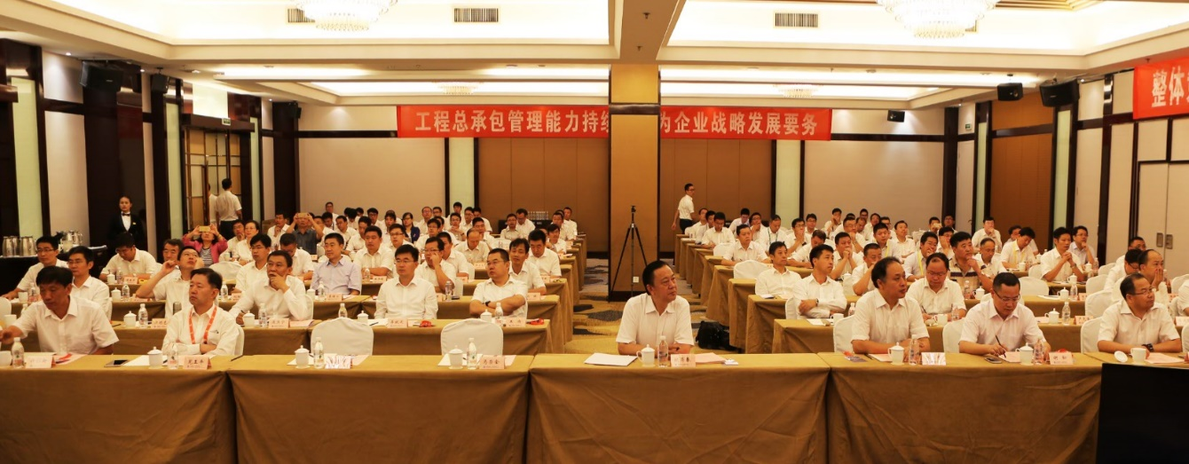
2016年制定了三年发展规划
企业层面
企业层面积极开展各项主题活动，抓好示范工程的标杆引领作用，通过各种研讨、交流等活动，固化管理成果、探索提升路径
项目层面
项目层面以结合项目特点以课题研究为抓手，加大管理创新和成果总结

Slide 11
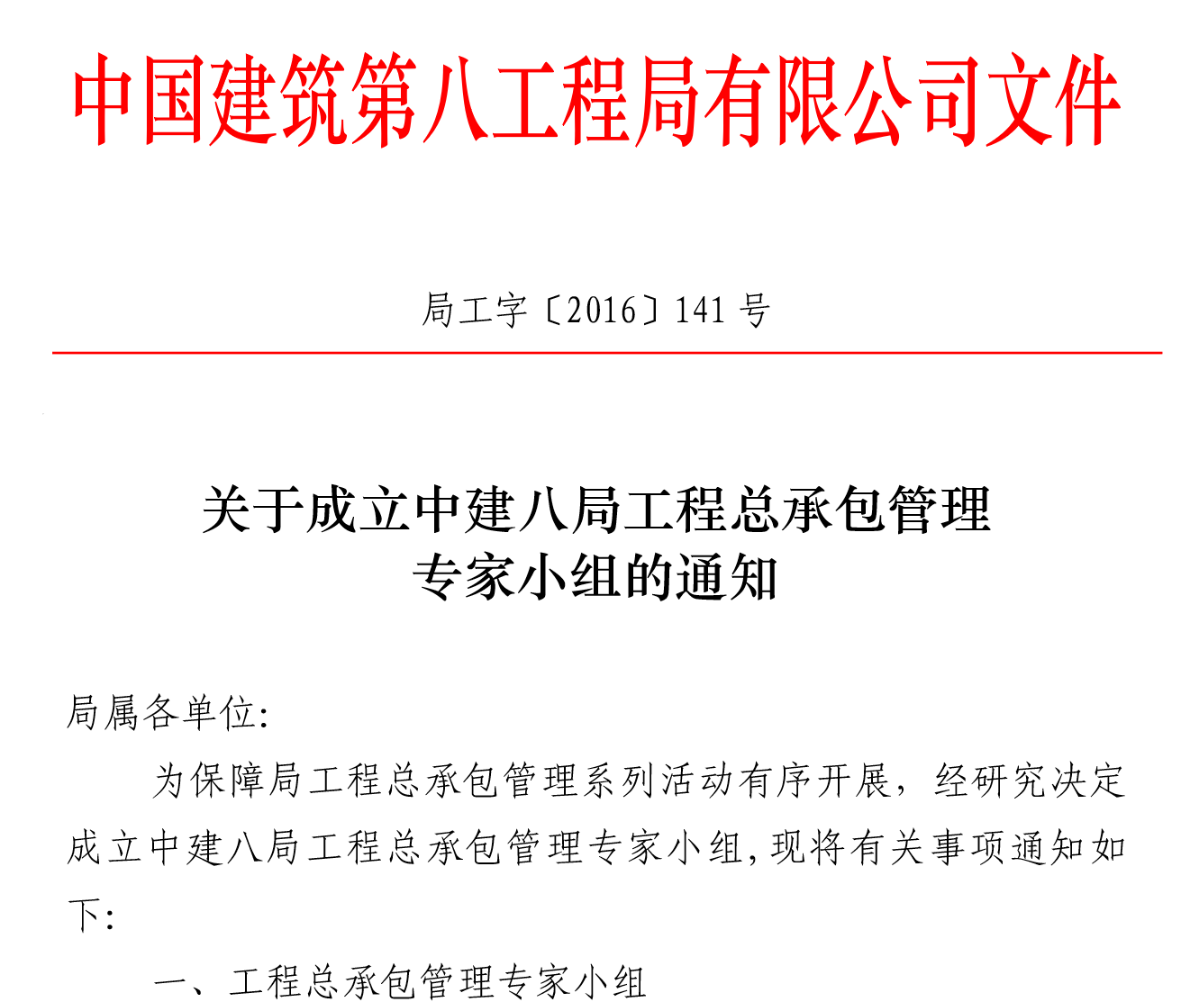
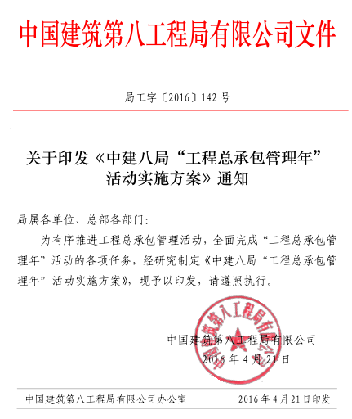
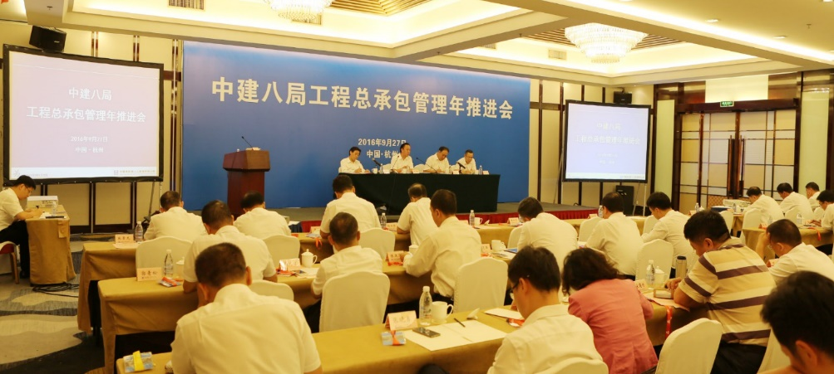
2016年为工程总承包管理年
增强工程总承包管理意识
各级成立总承包管理领导小组、工作小组和专家小组，明确设计管理、BIM管理、计划管理的主管部门。

Slide 12
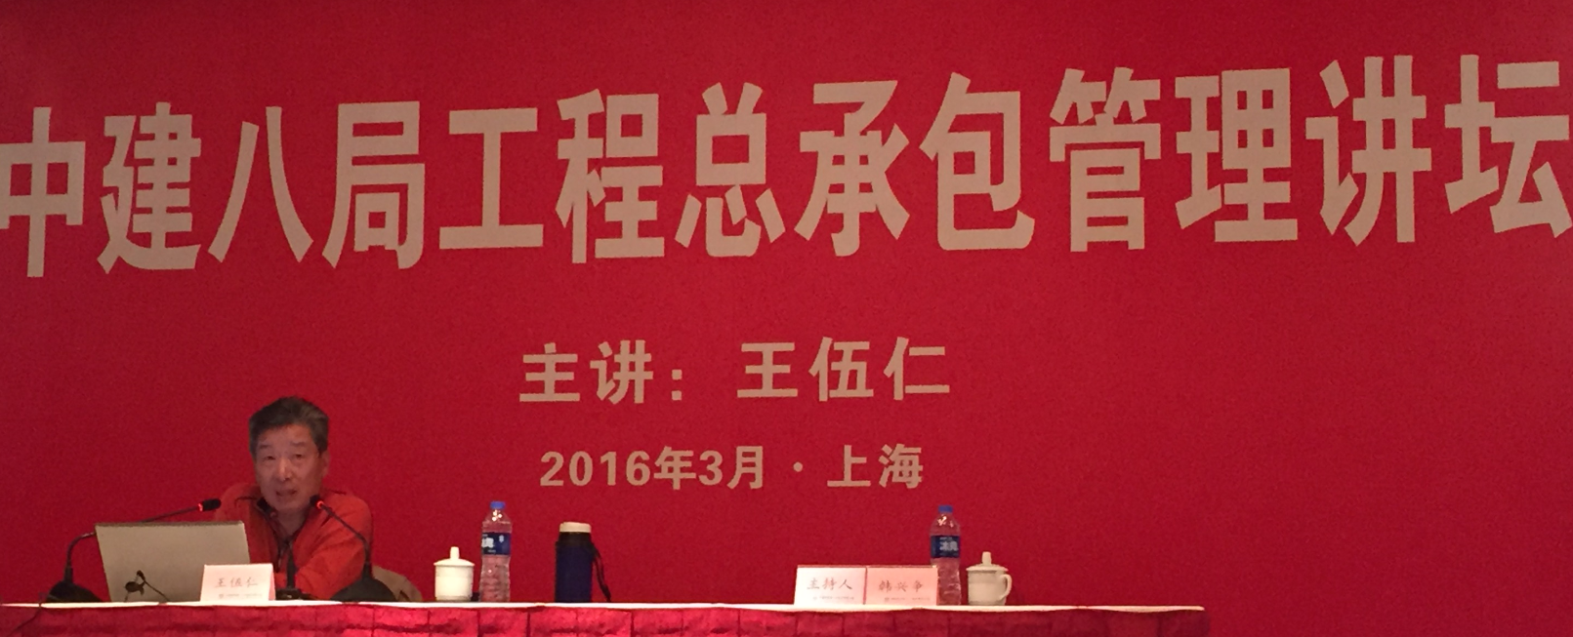
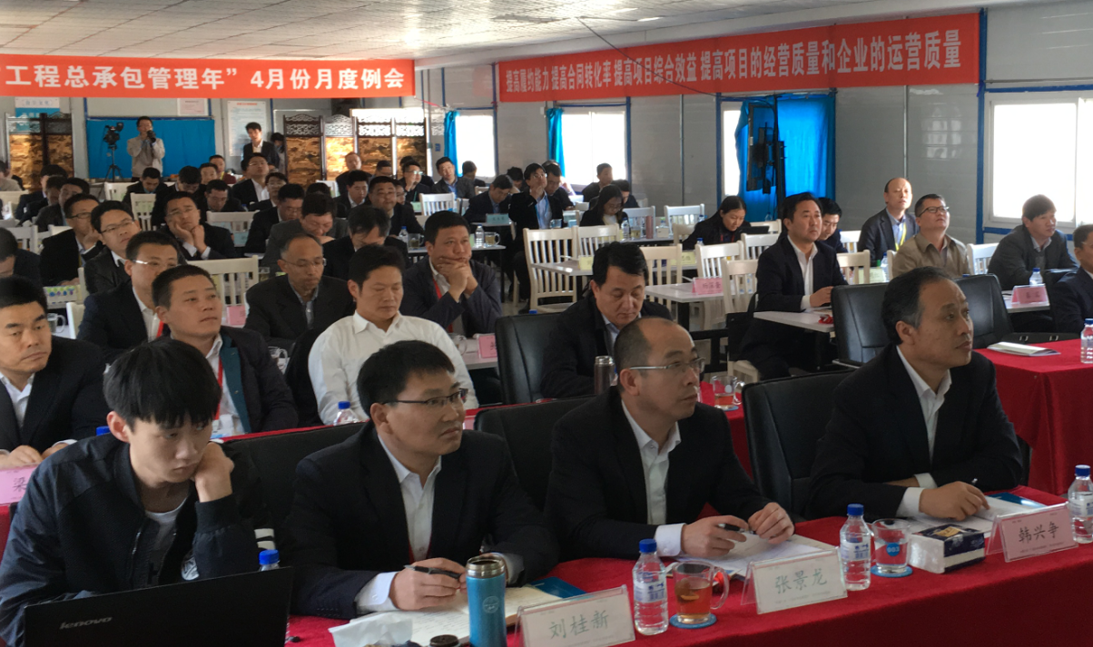
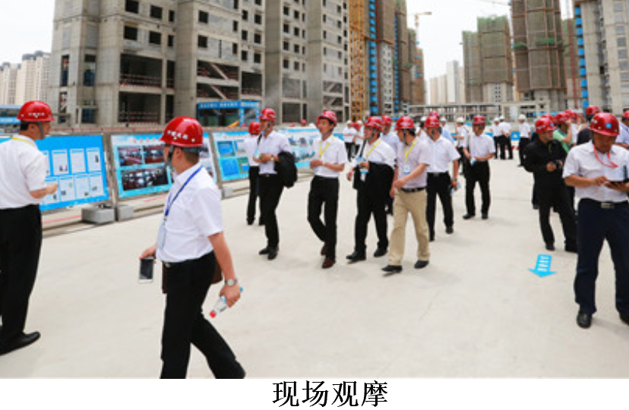
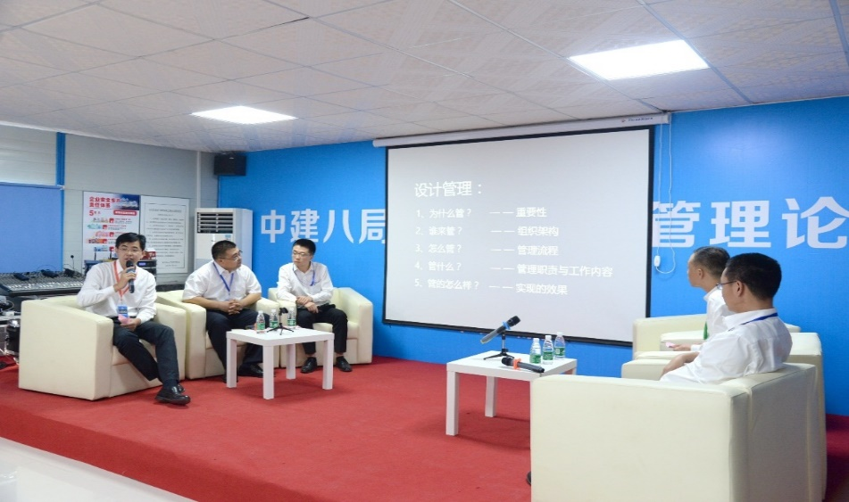
2016年为工程总承包管理年
以“月度主题例会”为平台，组织观摩交流，开展总承包管理“大家讲”和“专家讲”

Slide 13
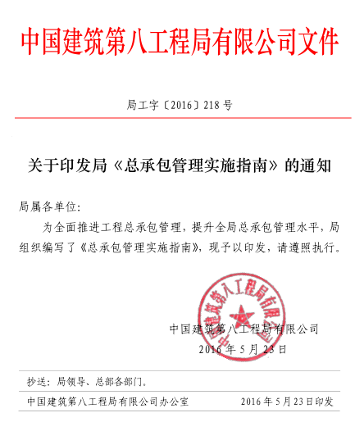
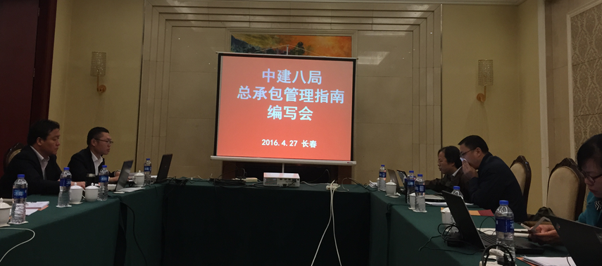
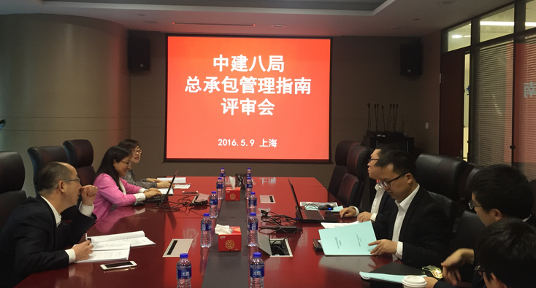
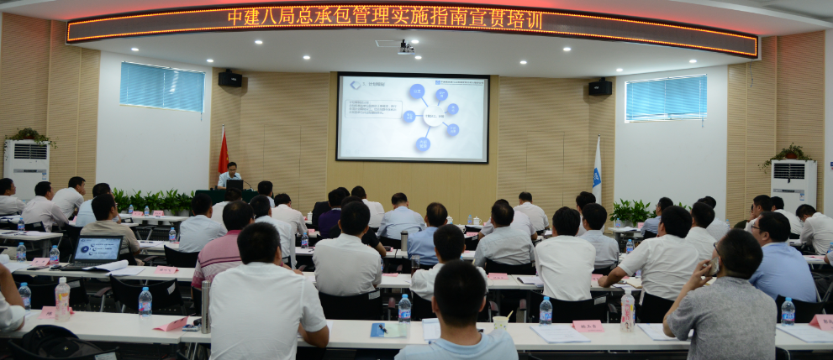
2016年为工程总承包管理年
围绕“五大能力提升”制定了《总承包管理实施指南》，在全局组织了3000人次学习培训。

Slide 14
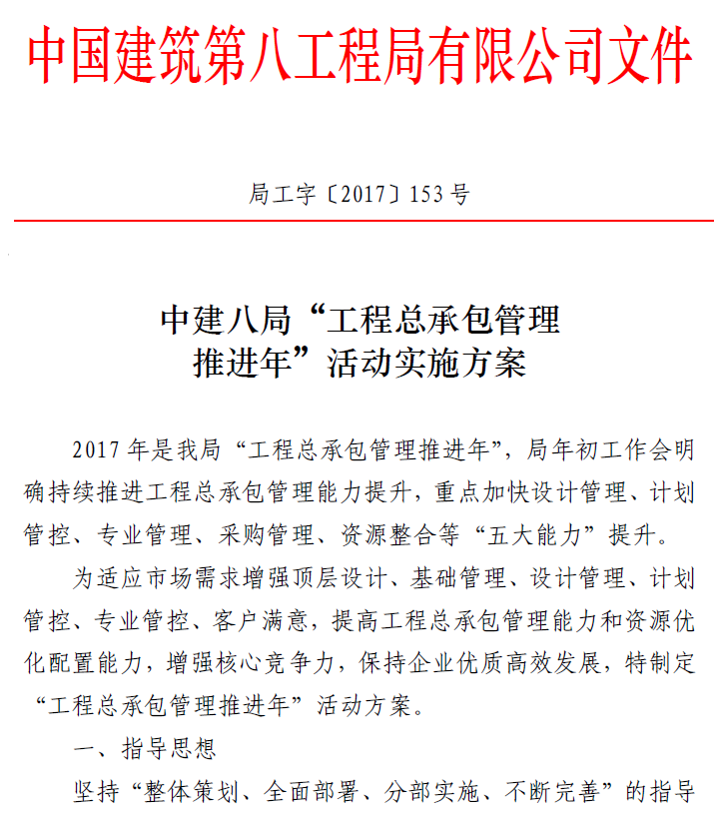
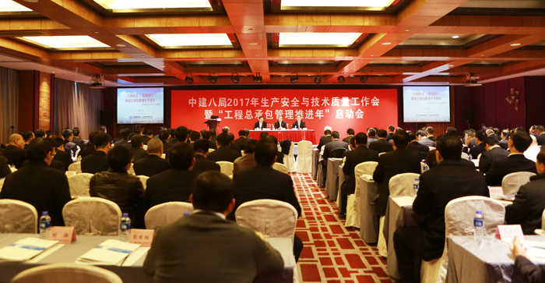
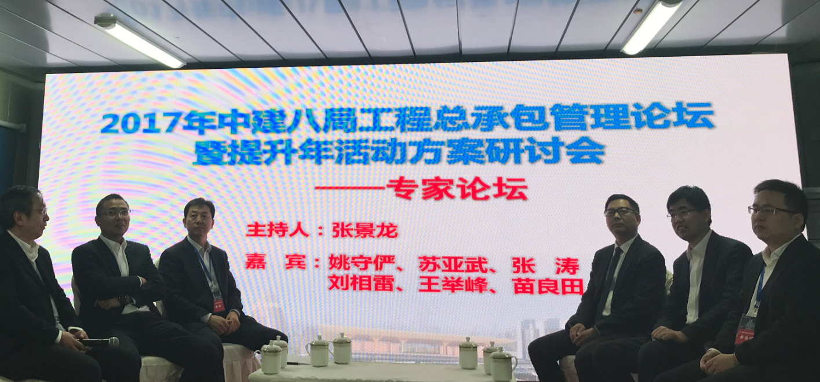
2017年为工程总承包管理推进年
推进五大能力提升在项目落地，狠抓“四推进一考核”

Slide 15
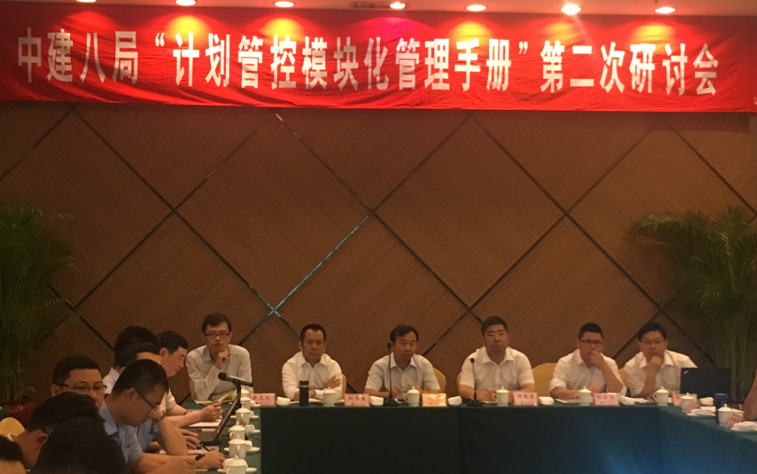
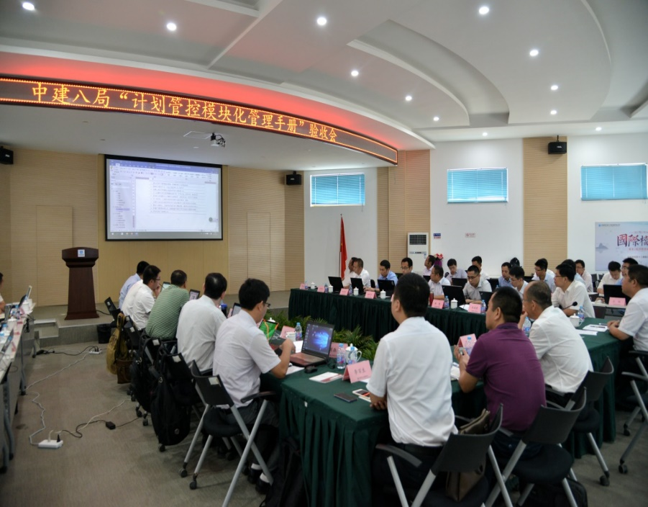
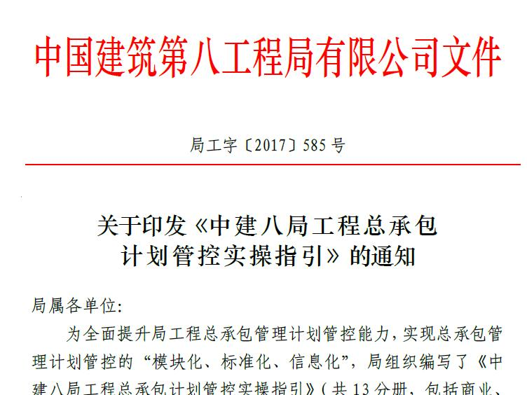
2017年为工程总承包管理推进年
100名
管理专家
9个月
编制周期
13类
工程类别
组织近百名总承包管理专家
历时9个月编制了13类工程《计划模块管控要点》

Slide 16
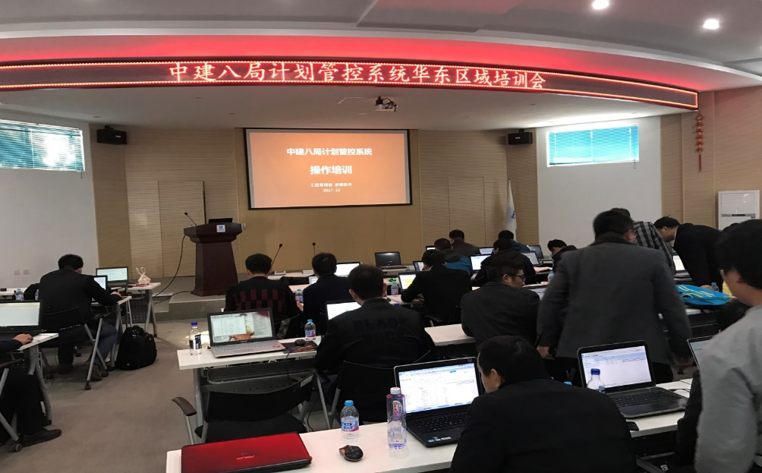
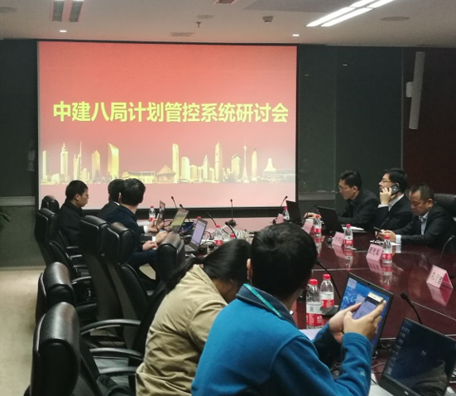
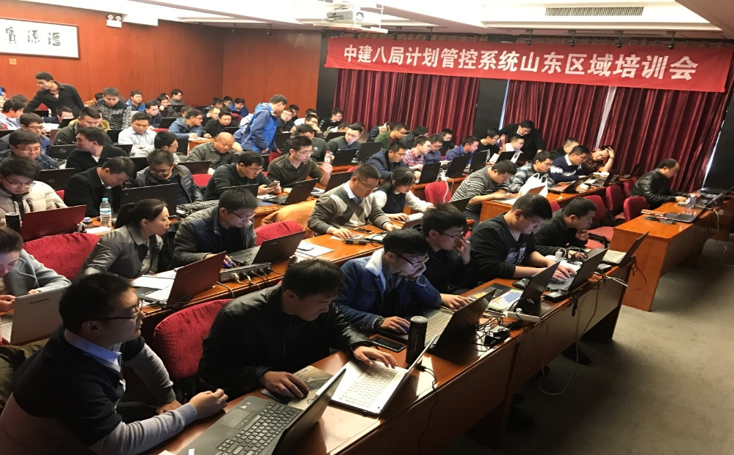
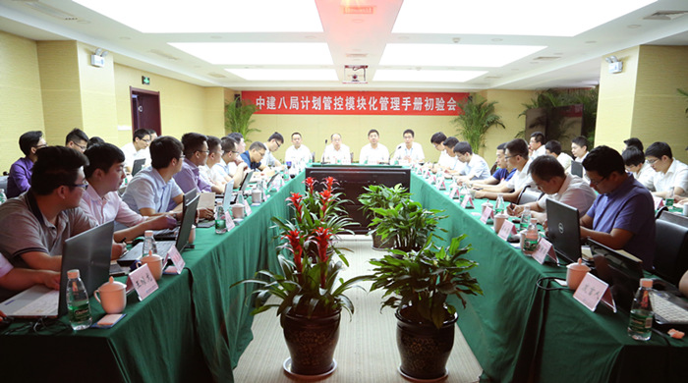
2017年为工程总承包管理推进年
研发了《计划模块管控系统》
结合新制度宣贯，组织3000多人次的业务培训

Slide 17

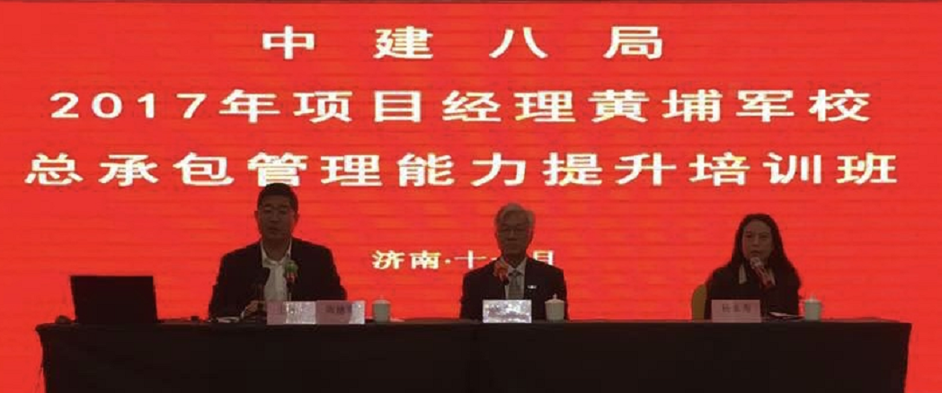
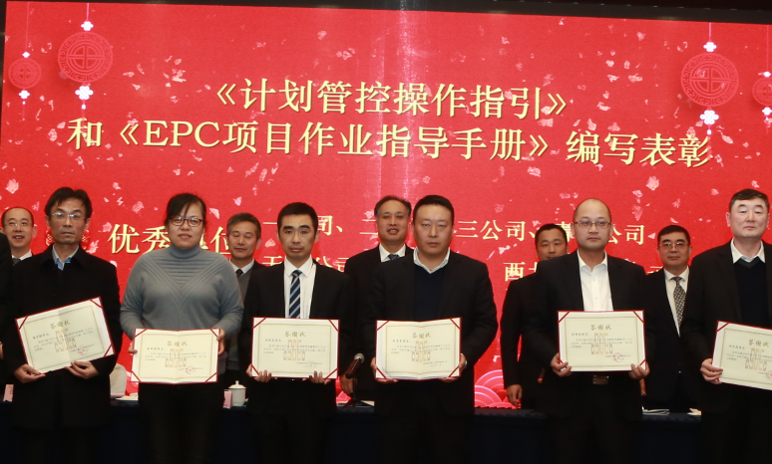
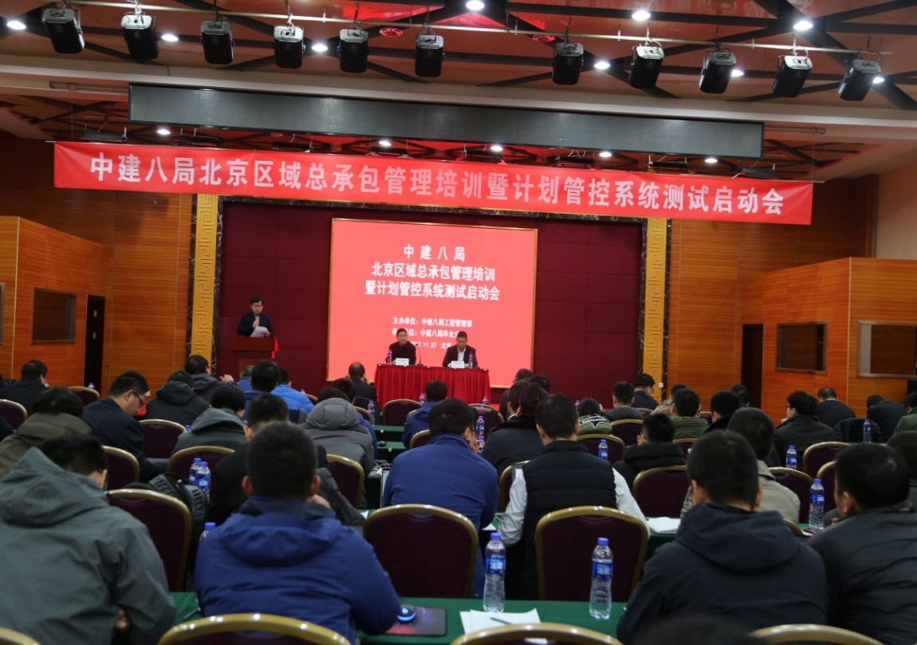
2017年为工程总承包管理推进年
出台了《EPC项目管控要点》
持续深化EPC项目全过程标准化管理

Slide 18
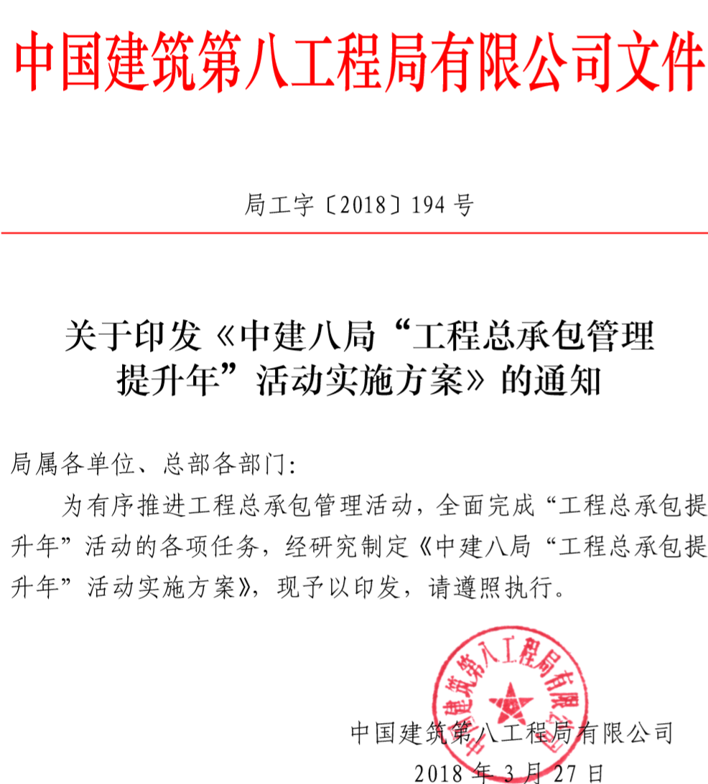
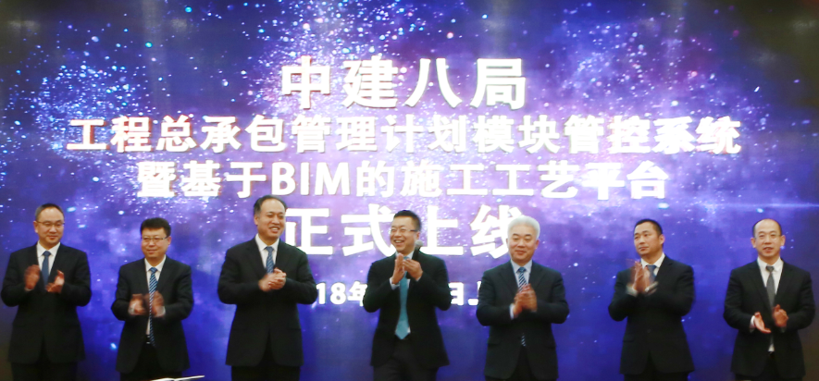
2018年为工程总承包管理提升年
强化总承包管理的成果固化

Slide 19
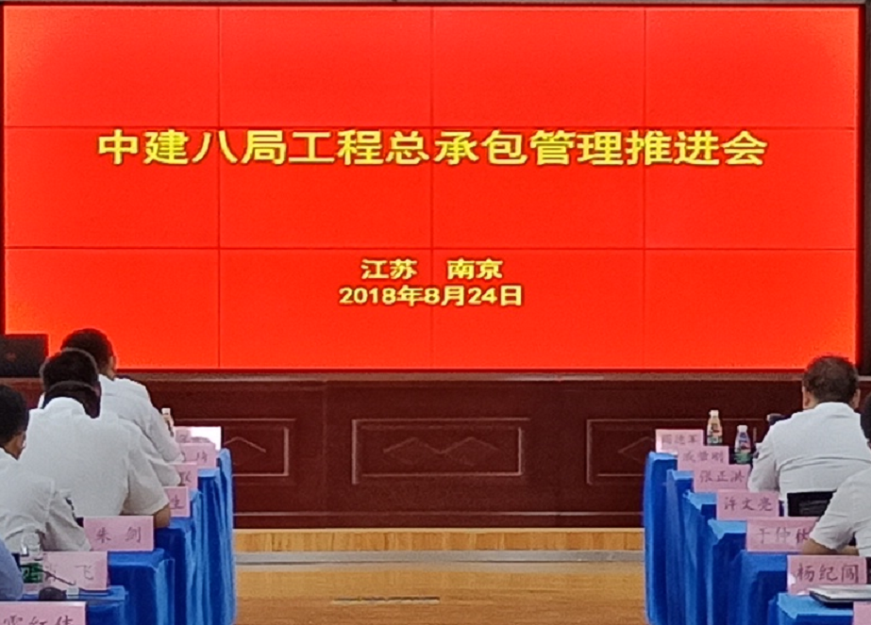
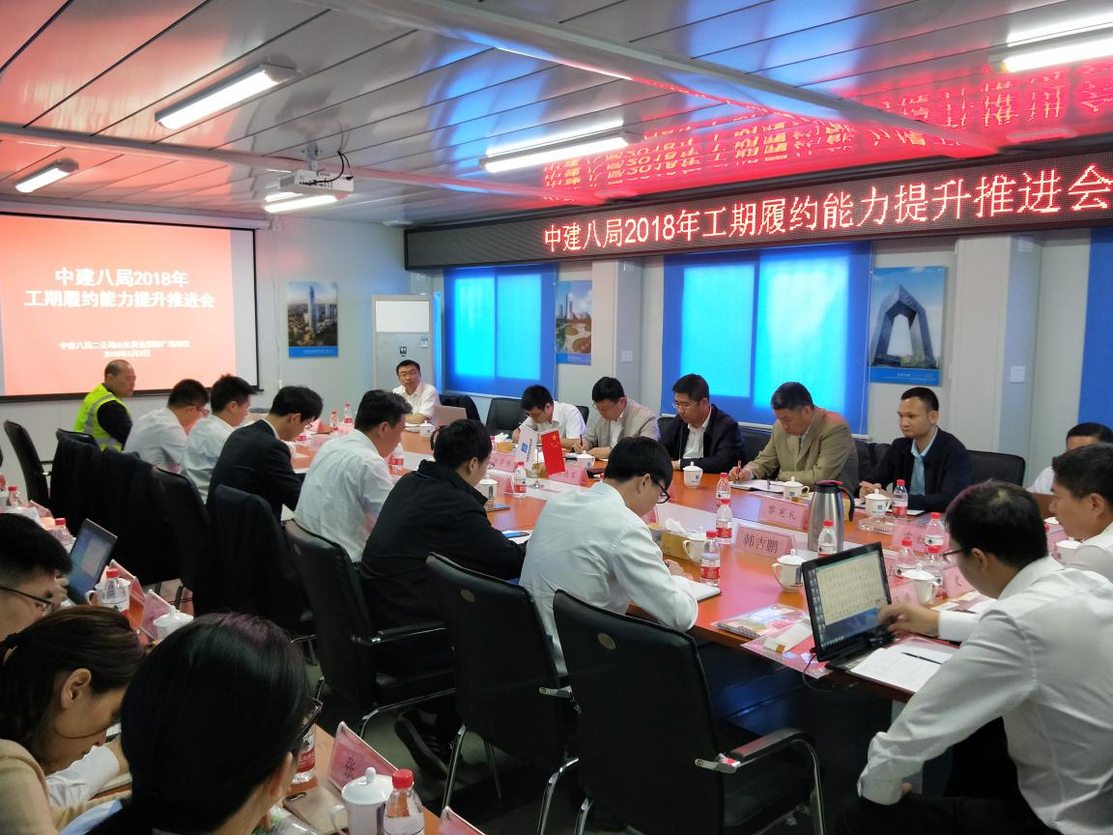
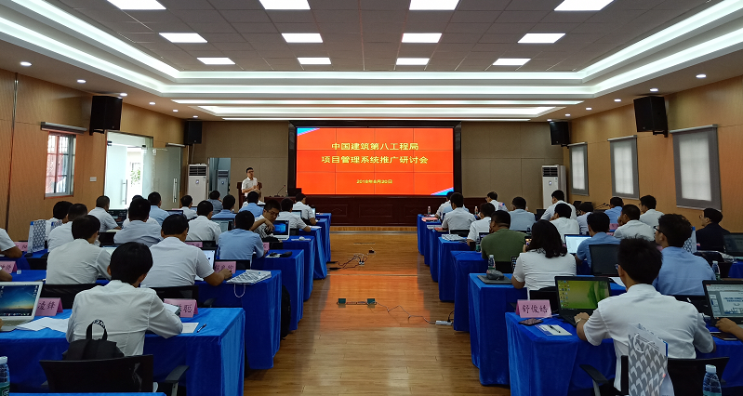
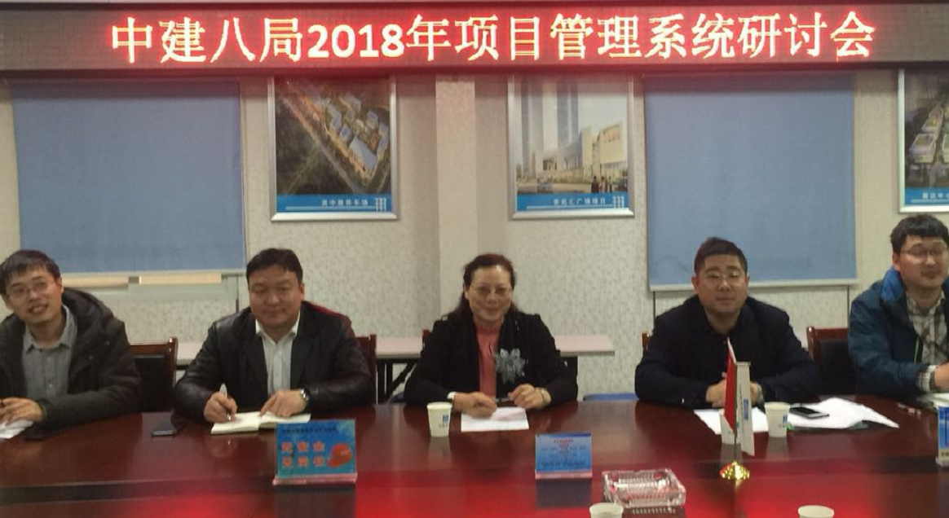
2018年为工程总承包管理提升年
以工程总承包管理“1151”战略目标为引领
坚持以项目为中心，打造工程总承包管理共享平台，努力提升五大能力，形成新的核心竞争力

Slide 20
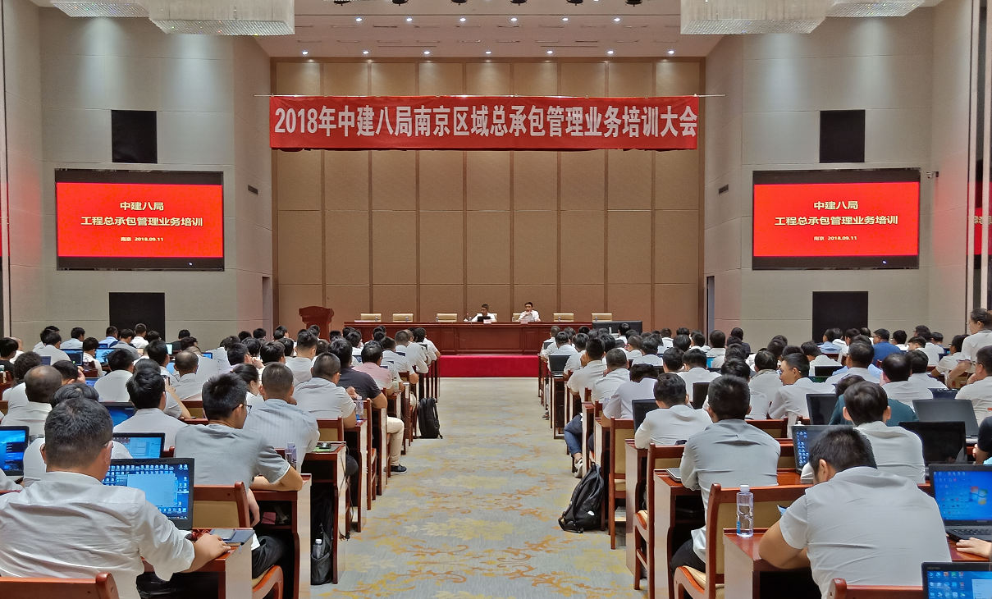
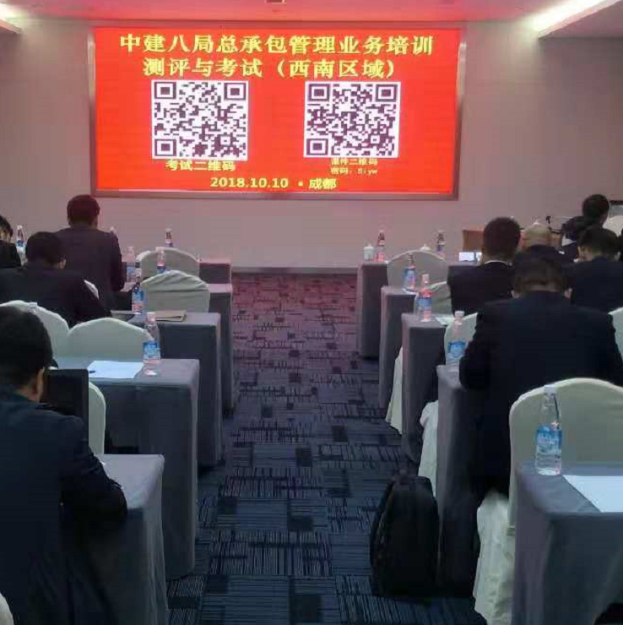


2018年为工程总承包管理提升年
以建设“项目管理信息系统”为契机，积极开展“四库一平台”建设。结合系统推广，组织3000多人次的培训

Slide 21
一、统一全局思想，明确总承包能力提升的工作方针
二、重视顶层设计，制定总承包能力提升的三年规划
三、创新管理举措，推进总承包管理的五大能力建设
四、推进总承包管理五大能力建设的展望

Slide 22
工程总承包管理能力提升的总体思路
总结经验
提炼分析
总结自身发展经验
提炼经验、固化成果
查找短板、分析原因
思维创新
探索思路
用跨界的思维
创新管理举措
探索五大能力提升的新思路，
进一步释放总承包管理的新动能

Slide 23

这里
灵魂
设计管理是工程总承包管理的龙头和灵魂
01
设计管理能力建设
影响
对项目的效益、质量、进度等均有较大影响
转变
实现从“遵循设计施工”向“施工引导设计”转变

Slide 24
01
设计管理能力建设
1、完善设计管理体系
局
二级单位
总承包项目部
局科技部为主管部门和工程研究院（下设BIM工作站）为各单位设计管理提供技术支持
二级单位组建设计管理部和BIM工作室
总承包项目部也增设了设计管理部和BIM工作小组
目前，全局专职设计专业管理人员153人

Slide 25
01
设计管理能力建设
2、组建设计生产体系
设计总院
甲级设计院
二级单位
局总部成立了设计总院，整合全局设计生产资源，为全局设计管理和设计生产提供指导和服务
局总部拥有上海院和济南院两家甲级设计院
近年来，通过收购和成熟人才引进等方式，各公司分别成立了自有的设计院，已具备了开展工程总承包业务的设计配套资格
目前，全局设计生产人员1108人，设计科研人员11人，注册人员130人，
涵盖了建筑、结构、水、暖、电、装饰、市政、道路、园林、河道等专业

Slide 26
01
设计管理能力建设
3、编制设计管理手册
设计管理手册主要涵盖局自行设计管理、分包设计管理、深化设计管理及设计优化管理等内容
01
明确各级管理职责、规范设计管理流程、统一设计管理内容
02

Slide 27
01
设计管理能力建设
4、储备设计分包资源
通过企业品牌资源库，建立了近600家优质的专业设计分包资源库
01
局总部与国内20多家知名设计院，签订了战略合作协议，变社会生产力为企业竞争力。
02

Slide 28
01
设计管理能力建设
5、提升设计管理能力
目前，我局130个房建项目和26个市政公路项目的设计生产由我局自有设计院承担
01
同时，以设计管理为龙头的EPC项目逐年提升，截止11月底，全局新承接EPC项目66个，相比去年同期的50个增长了32%；中标额超600亿元
02

Slide 29




01
设计管理能力建设
重点工程精彩绽放，履约能力持续提升
2016年，敦煌文博会系列工程在中建股份的领导下积极发挥集团各专业优势，开展EPC工程总承包管理模式，实现了真正意义上的全产业链设计总包，8个月完成40亿的产值，创造了“敦煌模式和敦煌速度”。

Slide 30
计划管控能力是提升项目履约能力的重要保障
这里
保障
02
工期计划、采购计划、施工计划等管理计划的控制，是项目管理的关键要素
计划管控能力建设
要素
通过信息化管理手段，努力实现从“管理计划结果”向“管理计划过程”转变
转变

Slide 31
02
计划管理能力建设
1、建立计划管控体系
局工程管理部是全局计划管控的主管部门，负责体系建设和制度建设，通过信息化手段加强全局项目计划监控，提升项目履约能力
局
二级单位和项目部都相应设立了计划主管部门和计划管理岗位
二级单位

Slide 32
02
计划管理能力建设
2、推行计划模块化管理
为企业计划管控提供了载体和抓手
总结提炼我局在机场、会展、酒店、体育场馆等系列工程中总承包管理的成功经验，梳理出3904个标准节点，编制了13类工程的《计划模块管控要点》，推行计划管控模块化管理
为项目计划管理提供了标准和模板
意义
规范了计划节点的设置标准
梳理了每个节点的管理线路和完成标准
提供了节点任务管理模板和资源配置标准

Slide 33
02
计划管理能力建设
3、应用计划模块管控系统
实现项目计划模块智能生成、计划节点预警提醒、逾期提示和生成项目履约管理大数据库等功能
01
推动业主的设计和采购工作，改变了被动管理的局面
02
是公司监控项目工期节点的重要手段，积累大数据，清晰掌握节点实施情况
03

Slide 34
02
计划管理能力建设
4、强化计划管理考核
分级考核计划管控效果
01
主要考核项目计划节点按时完成率和完成率，查证关键节点设置的合理性，验证上传资料的准确性和及时性
02
截止目前，全局计划模块节点完成率为83.3%
03

Slide 35
02
计划管理能力建设
5、创新计划管控考核指标
建立工期考核多维度指标，新增加了“年度竣工项目合同工期缩短率”和“合同外工期业主确认率”
01
截止目前，全局年度竣工项目合同工期缩短率19%，合同外工期业主确认率80.81%
02

Slide 36


02
计划管理能力建设
重点工程精彩绽放，履约能力持续提升
2016年，“杭州G20峰会”项目开展“四级计划三级管控的模式”，9个月完成38亿产值。
杭州G20

Slide 37
这里
提升采购管理能力，实现“采购引导设计、采购指导施工、采购保障质量、采购控制进度、采购提升效益等
03
保障
采购管理能力建设
从“节约管理创效”向“采购管理创效”转变
转变

Slide 38
03
采购管理能力建设
1、打造品牌资源信息库
品牌资源库
分13个工程系列
打造了品牌资源信息
搜索引擎八局版“百度”
涵盖设计、咨询、分包、物资、设备五大板块，实行公开、专用、保密三级管控
为我局在优化设计、投标报价、成本管控等方面提供支撑。累计建立品牌资源信息1.2万条

Slide 39
03
采购管理能力建设
2、推动互联网+模式创新
互联网+建筑+采购
互联网+建筑+验收
联合中建电商开发了“主仓+服务中心+智能仓”云筑MRO的三级运营模式。智能仓基于无人导购收银、自助取货、自动扫码等黑科技和新趋势
推行云筑收验货管理系统，称重端车号自动识别、进场自动过磅、数据自动上传功能，规避了在传统收模式下，数据录入不及时、验收不准确等现象

Slide 40
03
采购管理能力建设
3、探索厂家直采直供新模式
15个品类物资设备
50.66亿元
采购总额
7.4%
效益率
试点涵盖防水材料、电梯、水泥等15个品类，采购总额约50.66亿元，效益率7.4%

Slide 41
03
采购管理能力建设
4、股份区域联采持续释放能效
连续五年高质量完成中建股份华东钢筋联采，多次创新招标定价和保证金管理模式，解决了保证金和评定标耗时长、工作量大、管理难的问题，大幅提升工作效率。
3000万吨
采购数量
1200亿元
采购金额

Slide 42
03
采购管理能力建设
5、积极探索局区域联采
局五大区域的联采
二级单位集采
积极开展局五大区域的联采，覆盖水泥、木方模板、箱式房等20多项品类，联采金额100亿元
完成局属二级单位集采50余项次，集采金额50余亿元

Slide 43





03
采购管理能力建设
重点工程精彩绽放，履约能力持续提升
2016年，上海迪斯尼项目采购范围覆盖25个专业；涉及700个供应商、2200多个品牌；材料来源于亚洲、欧洲、美洲等15个国家；采购成本18亿约占总造价90%，可以说采购“引导设计、指导生产、提升品质、控制造价”。
舟山观音圣坛
无锡耿湾拈花湾
无锡灵山梵宫
南京牛首山佛顶宫

Slide 44
这里
核心
专业管理能力是工程总承包管理的基础和核心
04
专业管理能力建设
强化
强化总包管理职能，加大对甲指专业分包、平行专业分包的管控力度
带动
截止目前，现场带动专业工程暂估价签约率71.06%

Slide 45
04
专业管理能力建设
1、培养自有的专业管理团队
培养自有的专业管理团队，如局装饰公司、钢结构公司、土木、轨道、各公司的安装分公司等，培养其设计、采购、施工的综合协调能力
01
积极开展提炼总结、学习交流等活动，人才和技术服务全局，提升企业整体专业管理水平
02

Slide 46
04
专业管理能力建设
2、强化专业分包服务能力建设
为专业分包提供优质服务，保证其施工生产顺利进行
01
实现从“管理赢得效益”向“服务赢得效益”转变
02
通过局标准化手册分供商满意度测评，提升分供商的满意度和客户忠诚度
03

Slide 47
04
专业管理能力建设
3、强化项目专业协同能力考核
推行项目全员量化考核，按照施工、安全、质量、物资、设备、BIM、科技、进度、商务、资金等等工作分工，分设计、采购、施工等阶段
01
结合标准化手册中的《项目岗位目标责任书》制定管理目标，并对项目专业协同管理能力实行全员、全方位的考核
02

Slide 48
04
专业管理能力建设
4、将专业分包有效地纳入总承包管理体系
对专业分包的计划、质量、成本、安全等进行履约管控，
实现全专业、全方位、全过程管理
01
加大公司和项目物资设备供应商和分包商的履约能力考核，
实行分级管理、发展战略合作伙伴
02

Slide 49
04
专业管理能力建设
5、强化专业分包履约监控
在总、分包之间强化契约意识，通过项目协调会、业务考核等形式
01
督促专业分包按合同约定，完成阶段目标
02
合力打造总、分包荣辱与共的命运共同体
03

Slide 50


04
专业管理能力建设
重点工程精彩绽放，履约能力持续提升
2017年，“厦门金砖会议”项目成功复制“杭州G20”经验，进一步提升了专业协调能力，从容地完成了各项任务，为“厦门金砖五国会议”保驾护航。
厦门金砖

Slide 51
这里
向上延伸，协助业主进行项目建设相关程序、手续的办理
两个延伸
05
向下延伸，项目建成后向业主或运营单位搞好移交，做好竣工手续办理和保修工作
资源整合能力建设
指对专业分包等相关方，以项目履约为根本出发点，统筹协调好业主、总包、相关方利益，形成有机的统一整体
一个统筹协调

Slide 52
05
资源整合能力建设
1、打造总承包管理的资源共享平台
开发《项目管理信息系统》，打造总承包管理资源共享平台。
包括项目基本信息、项目策划、施工管理、计划管控、总承包管理资源库、客户维护、绩效管理、检查考核、移动办公等12大模块
内容
极大的减轻了一线管理人员重复填报数据的负担，是各级机关实时掌控项目履约现状的重要抓手
效果
具备条件的1201个项目上线应用，包括海外38个项目
现状

Slide 53
05
资源整合能力建设
2、开展总承包管理的“四库”建设
为了实现全局优质资源共享，积极开展人才库、专家库、成果库和品牌资源库的“四库”建设。
01
01
01
01
6000人
1000人
12000条
1000条
人才库
专家库
资源库
成果库
按照项目类型和专业特点，建立了1000人的工程总承包管理项目经理资源库、5000人的工程总承包管理专业人才资源库
分区域和分专业建立1000人的总承包管理专家资源库
按照各类工程业态分类建立设计、咨询、分包、物资、设备等12000条品牌资源库
收集各种业态有代表性的工程核心技术和管理经验，形成了近1000项项目管理成果

Slide 54



05
资源整合能力建设
重点工程精彩绽放，履约能力持续提升
2018年6月，上合组织青岛峰会主会场项目边深化设计一边制作施工，大量的协调和资源整合，推行基于BIM的装配式，6个月完成15亿的产值。
创造“山东速度”、“上合奇迹”。

Slide 55
一、统一全局思想，明确总承包能力提升的工作方针
二、重视顶层设计，制定总承包能力提升的三年规划
三、创新管理举措，推进总承包管理的五大能力建设
四、推进总承包管理五大能力建设的展望

Slide 56
存在问题与不足
高端的设计生产能力不足
我局工程总承包管理的五大能力建设，虽然取得了一定的阶段性成果，但是还存在一些不足，如：
专业板块计划模块系统上线率不高
高端的采购管理人才不足
高端的专业分包管理人才储备不足
客户投诉时有发生

Slide 57
下一步举措
01
加大设计人才队伍建设和发展高端设计战略伙伴
01
02
进一步提升工程总承包管理信息化管理水平
04
02
03
培养一批具有高素质的采购管理人才团队
03
02
建立客户投诉管理系统

Slide 58
工程总承包管理能力建设永远在路上
我们将以这次活动为契机
深刻领会本次活动的会议精神
向大家学习 好思想、好经验、好做法
持续推进我局工程总承包管理的五大能力建设
努力打造企业新的核心竞争力

Slide 59
汇报结束，谢谢！

